Slide 1
ЮТУБ-КАНАЛ «TÍO SPANISH: APRENDER ESPAÑOL» ЯК ДОПОМІЖНИЙ ЗАСІБ ФОРМУВАННЯ ІСПАНОМОВНОЇ ЛІНГВОСОЦІОКУЛЬТУРНОЇ КОМПЕТЕНТНОСТІ УЧНІВ
Заїка Вікторія,
група СОі01-16
факультету
романської філології
Науковий керівник – проф. Бігич О.Б.

Slide 2
Tío Spanish – головний персонаж ютуб-каналу «Tío Spanish: aprender español online»

Slide 3
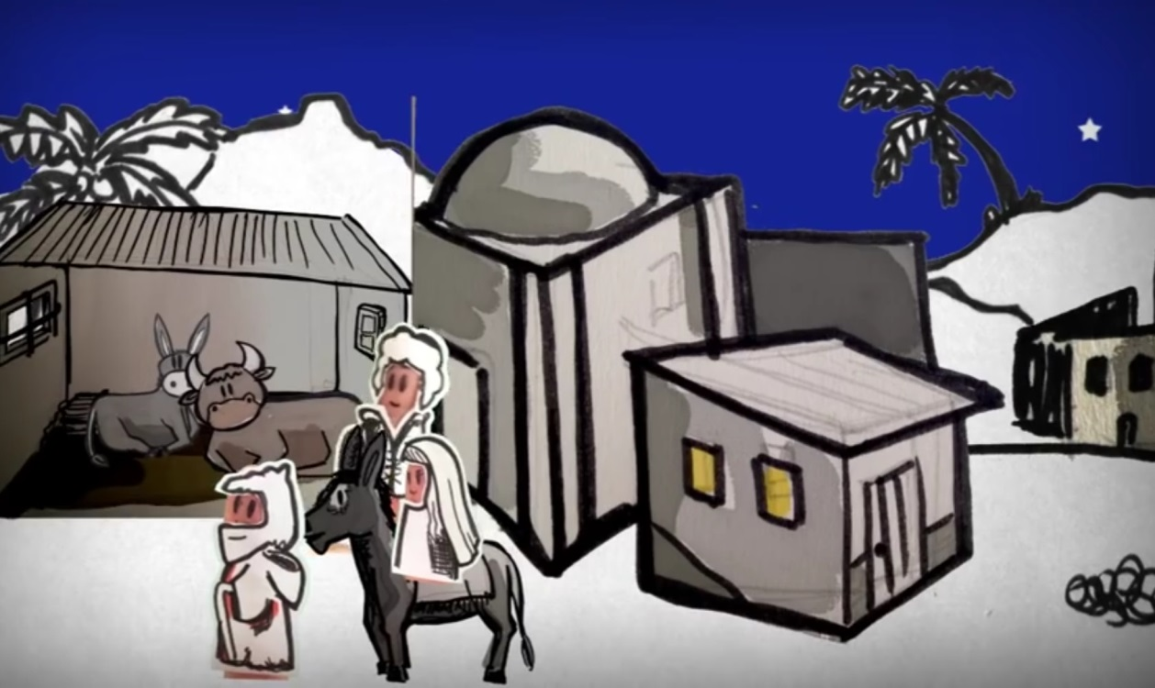
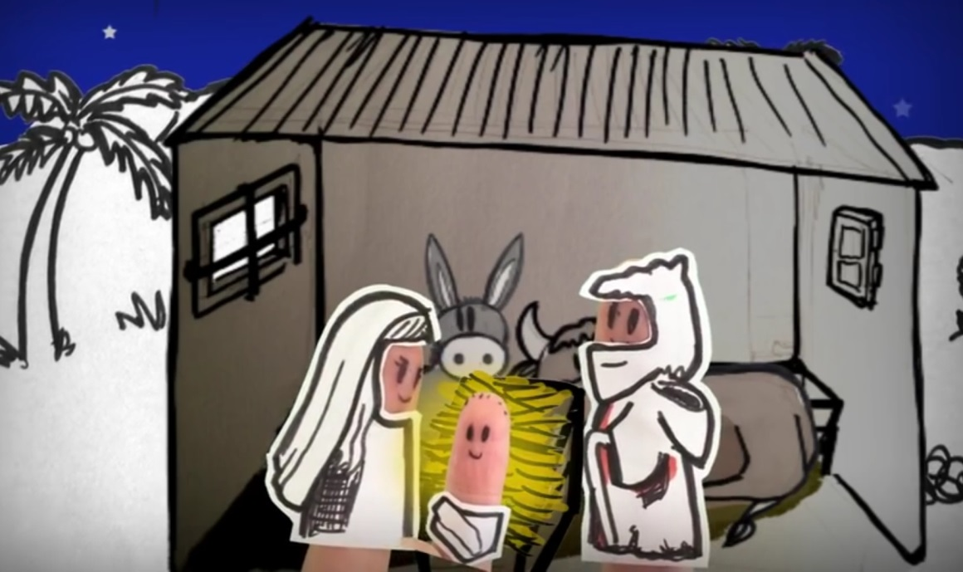
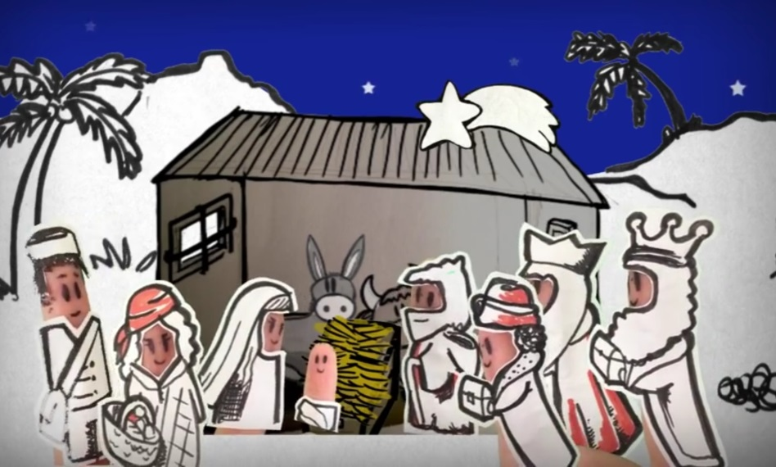
«Historia nacimiento
de Jesús en Belén»

Slide 4
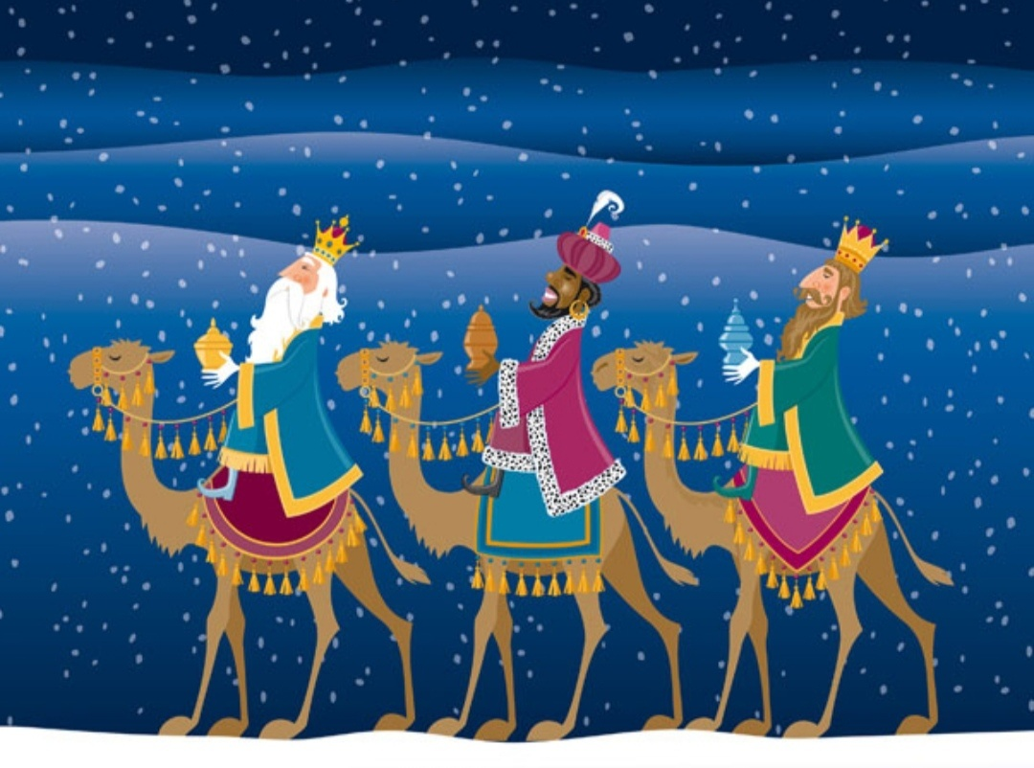
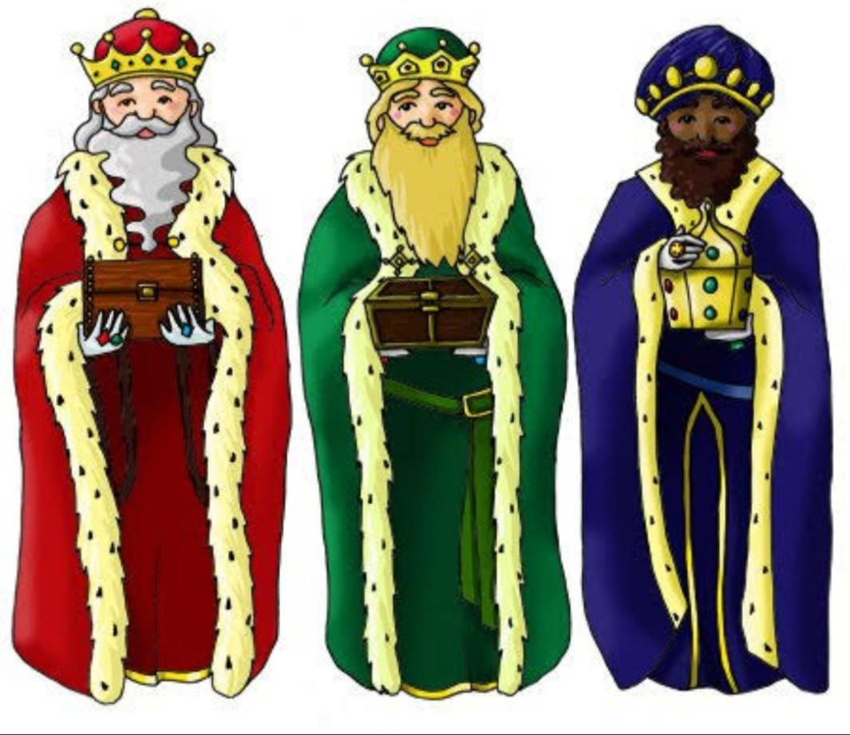
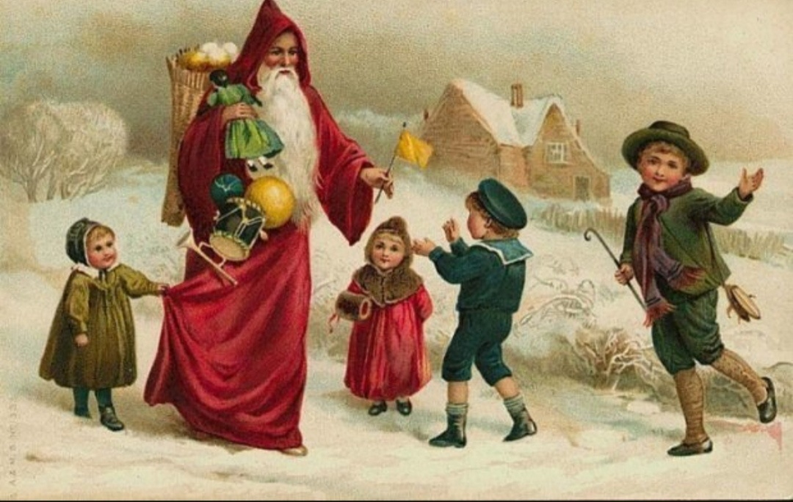
Los Reyes Magos
San Nicolás

Slide 5
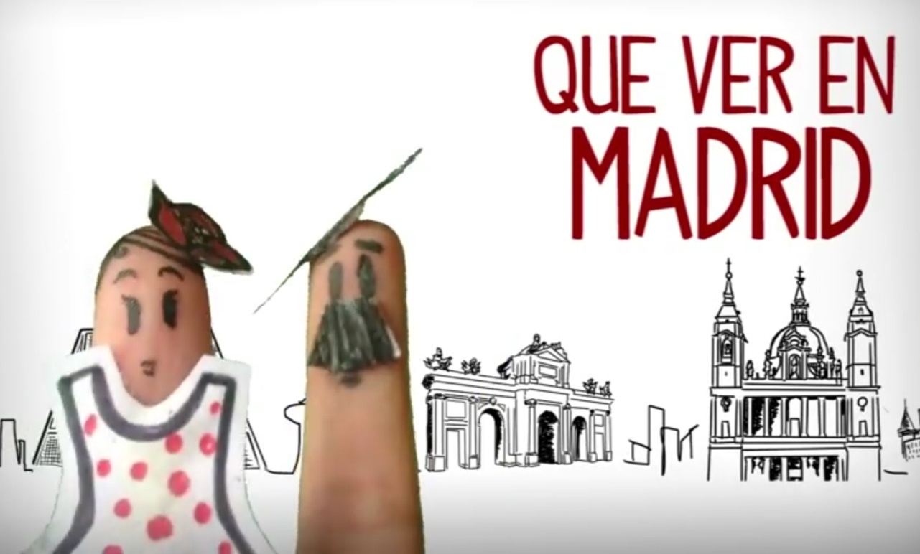
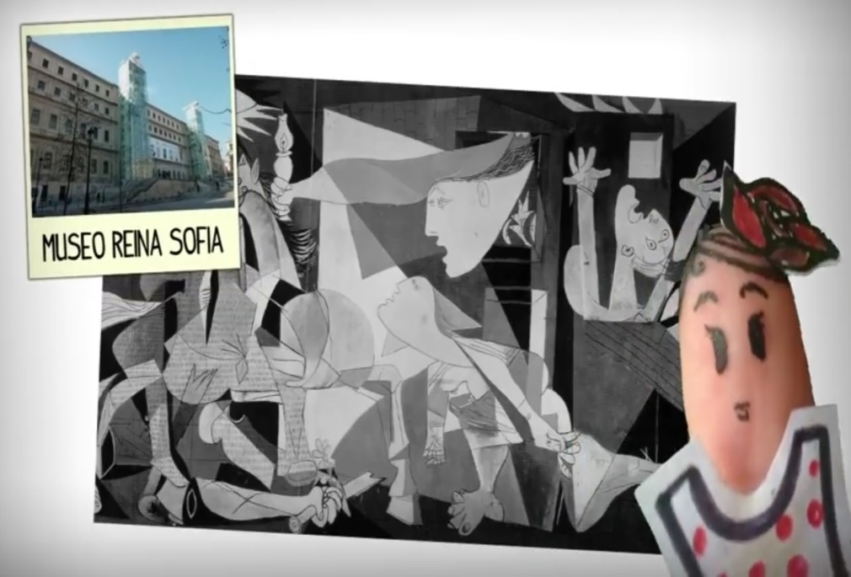
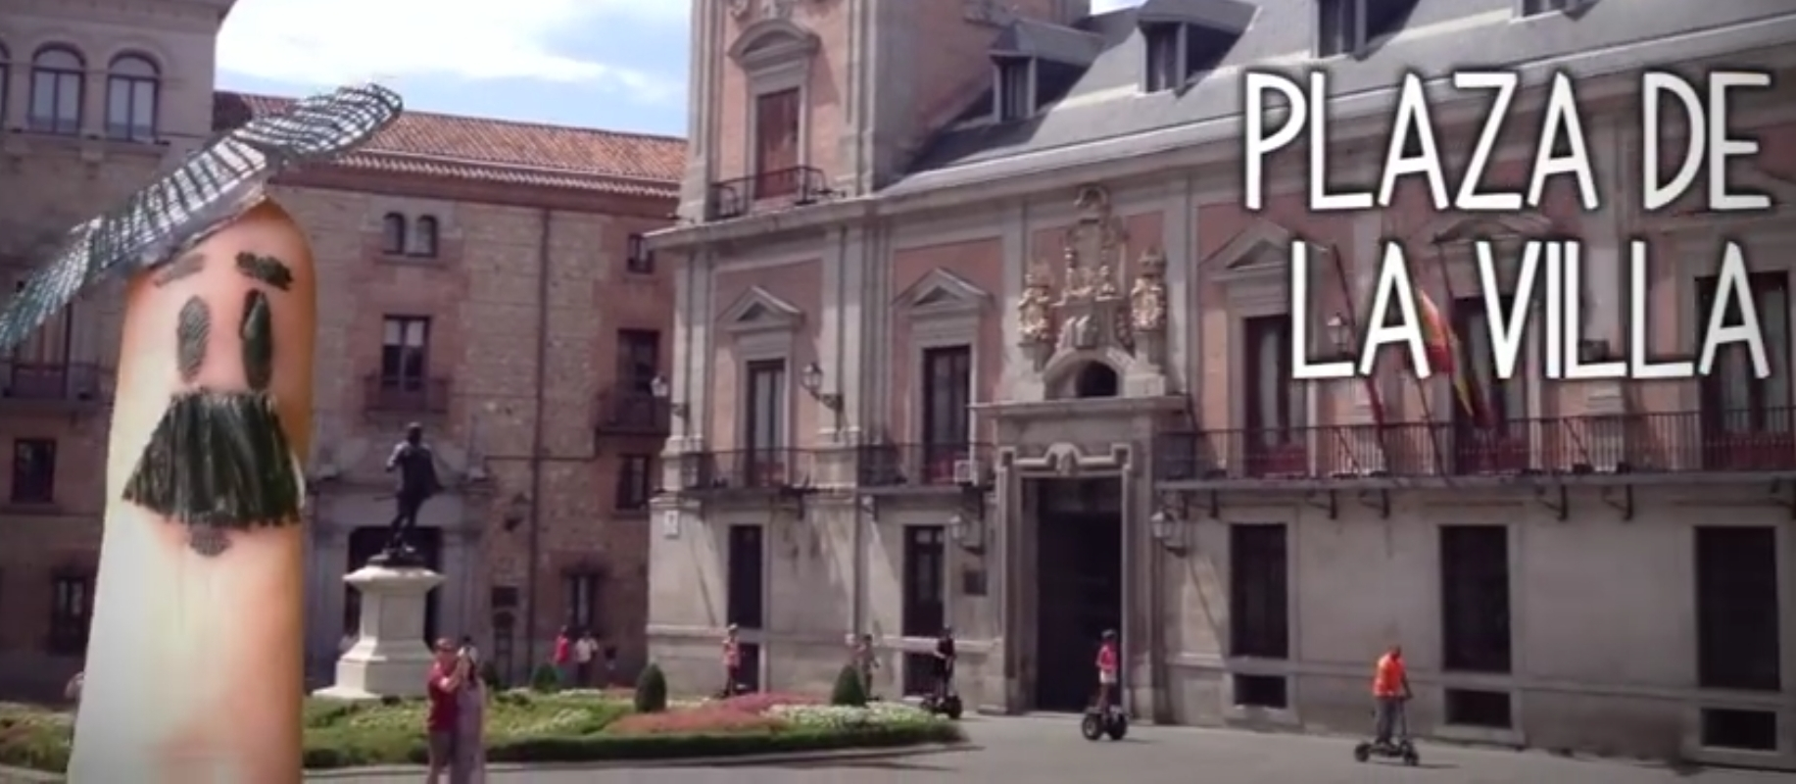

Slide 6
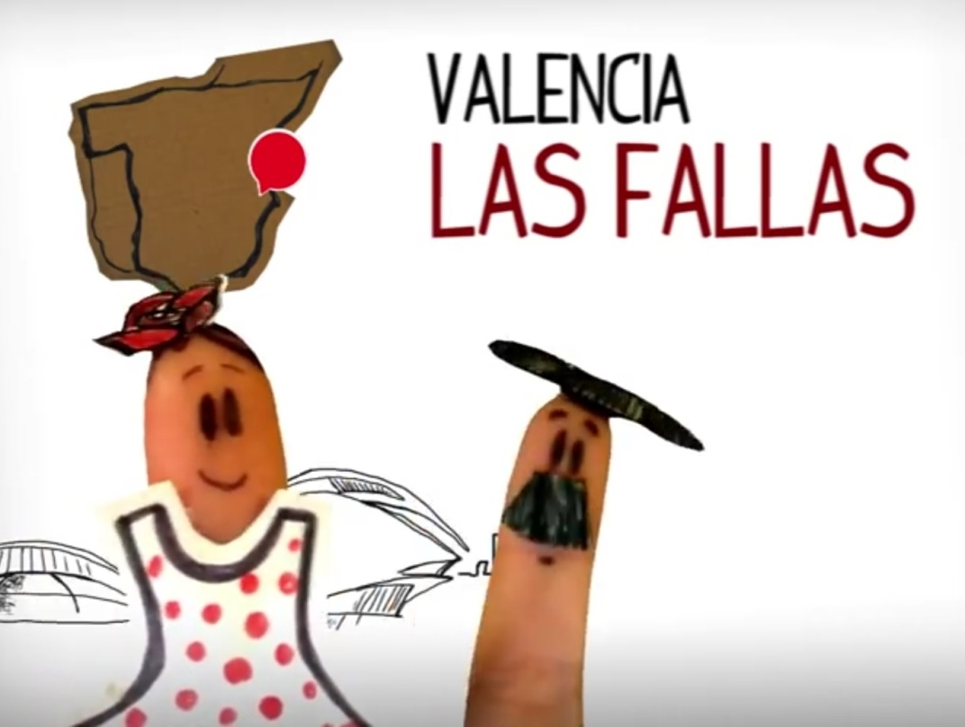
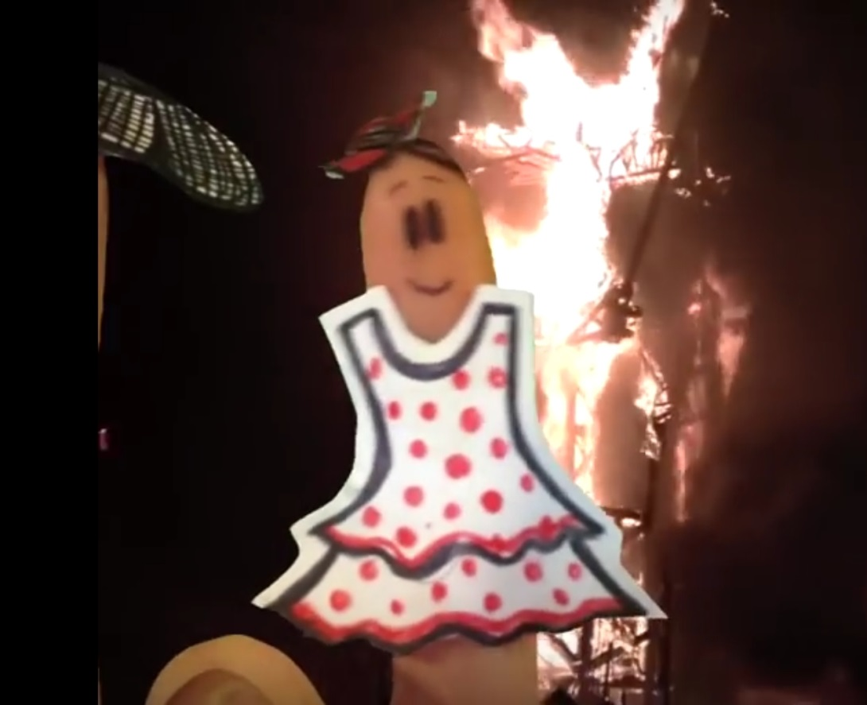
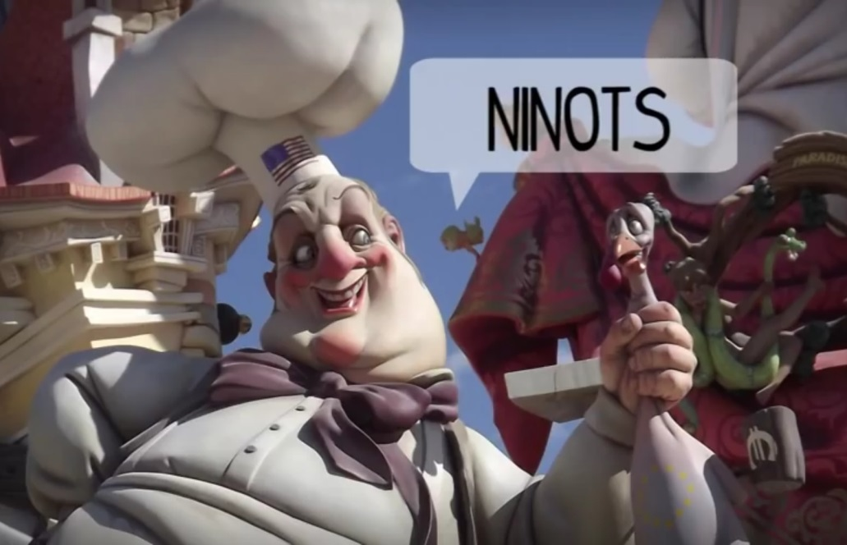
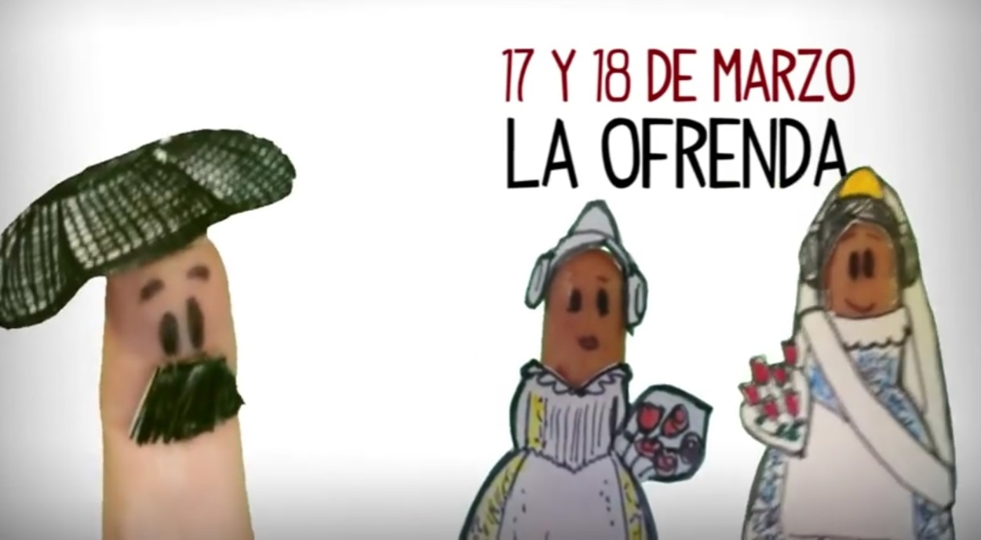

Slide 7
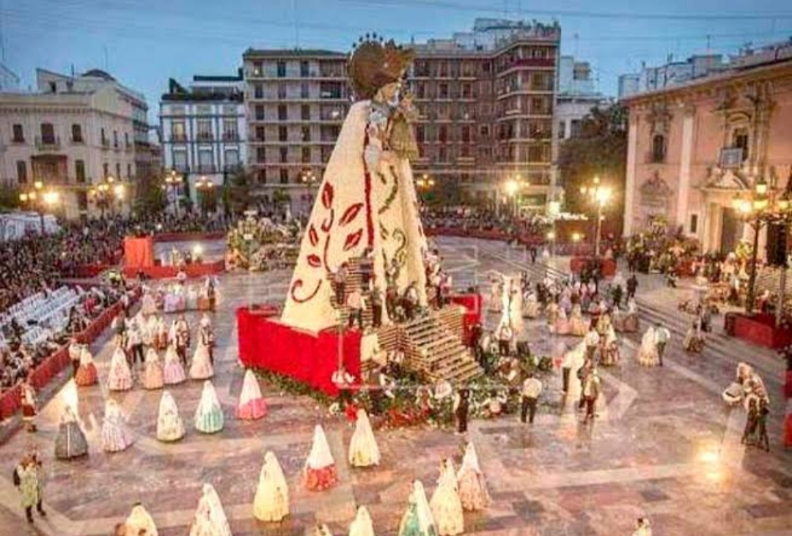
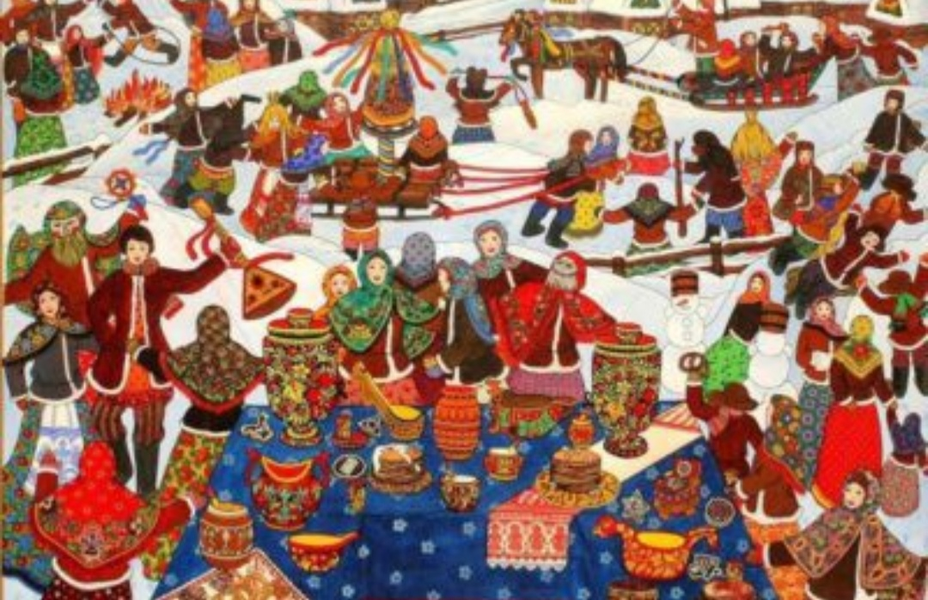
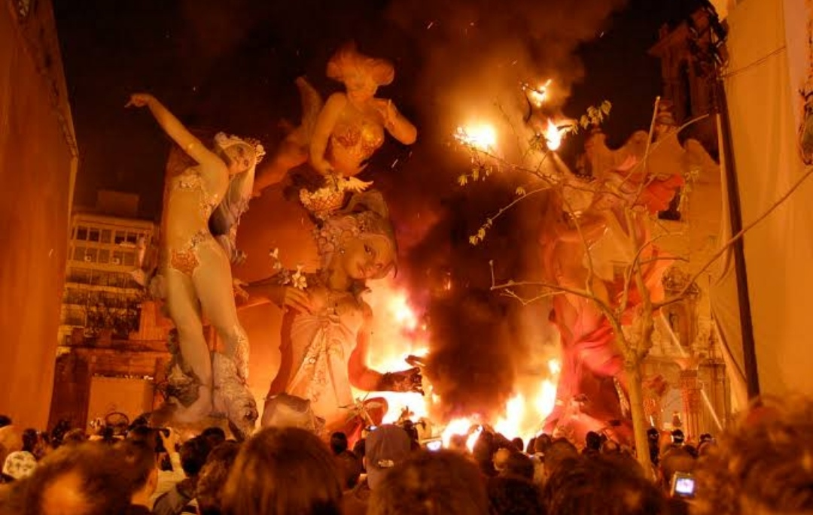
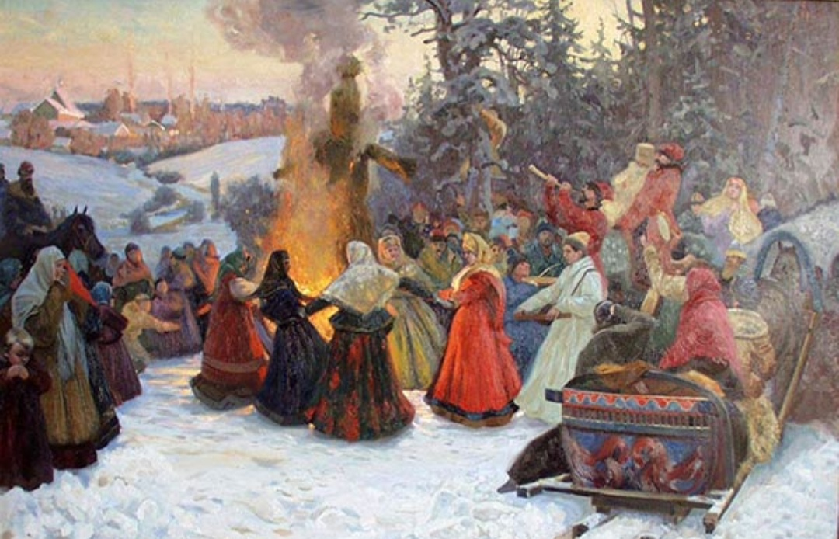

Slide 8
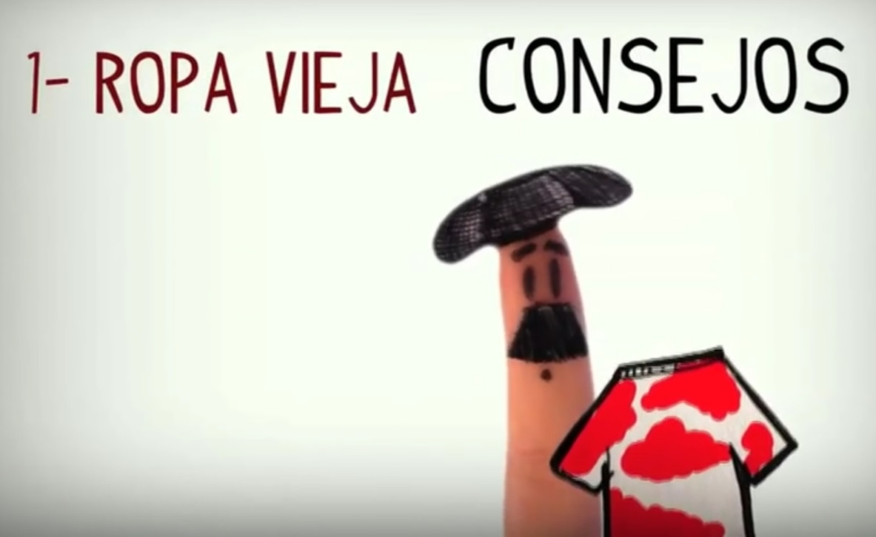
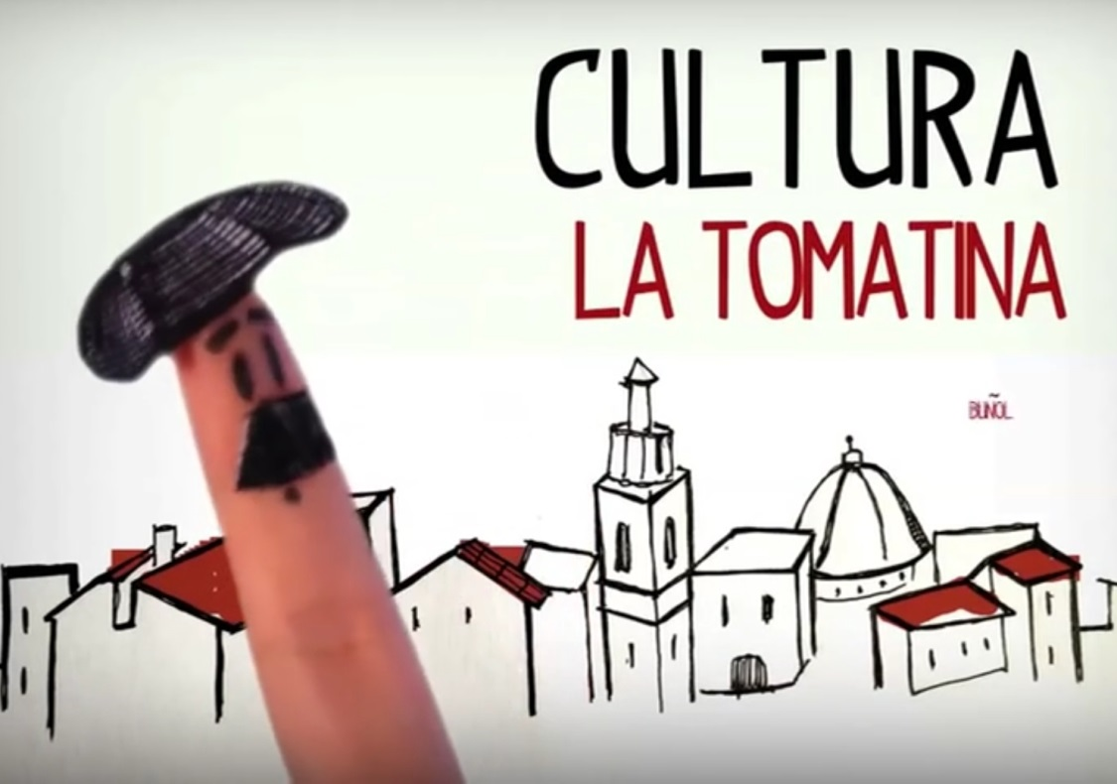
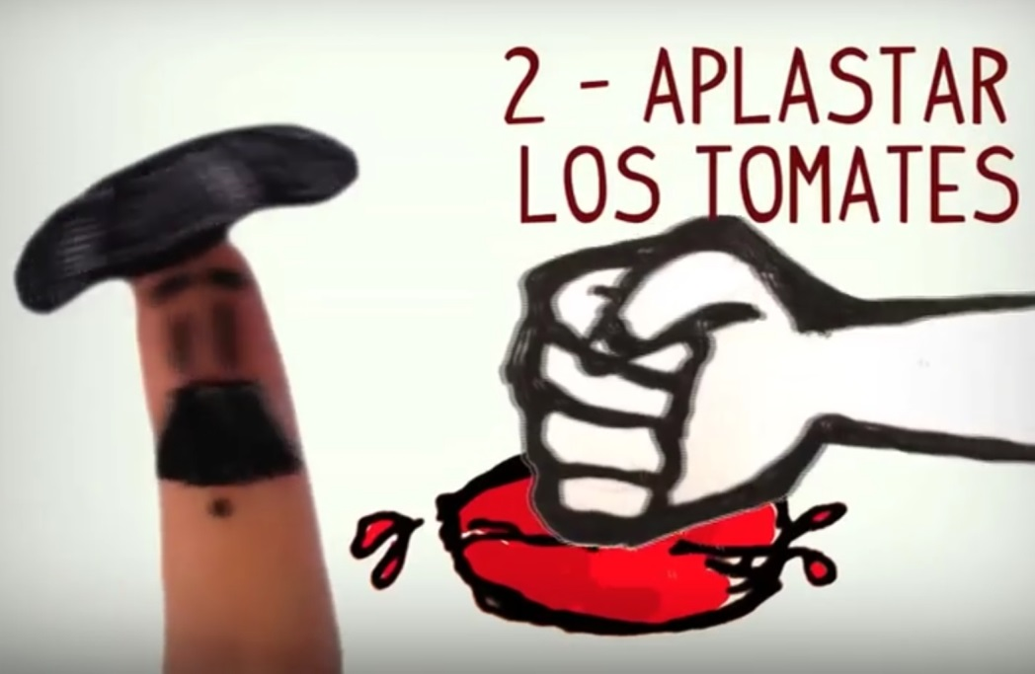
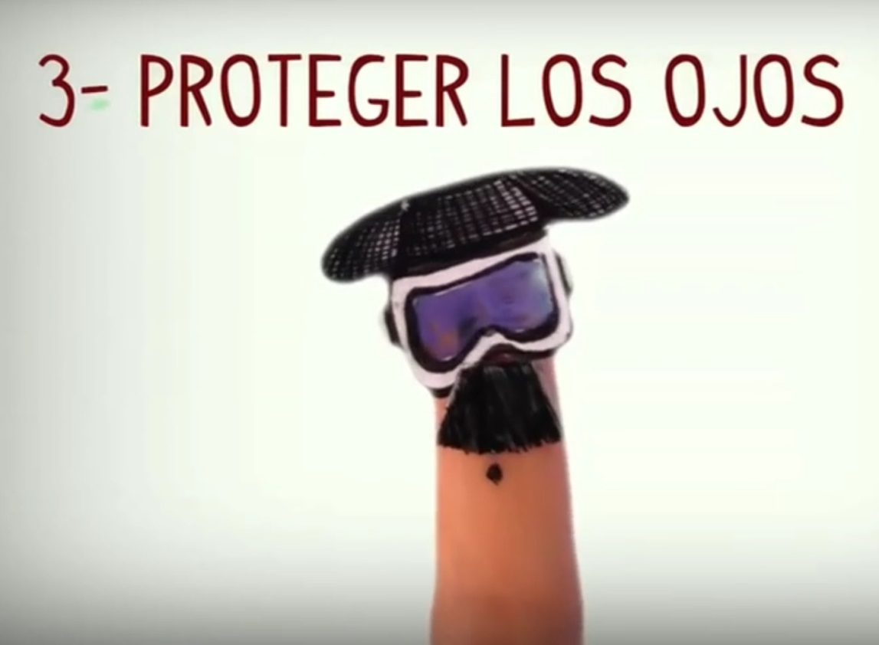

Slide 9
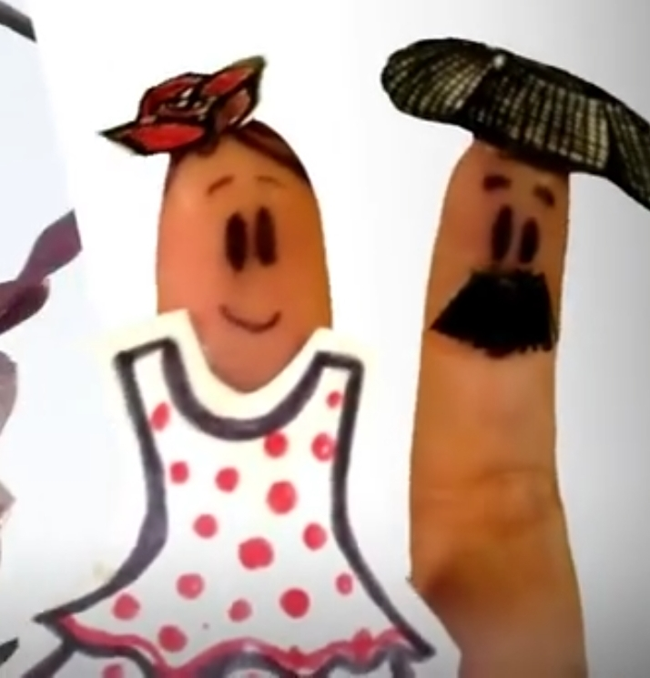
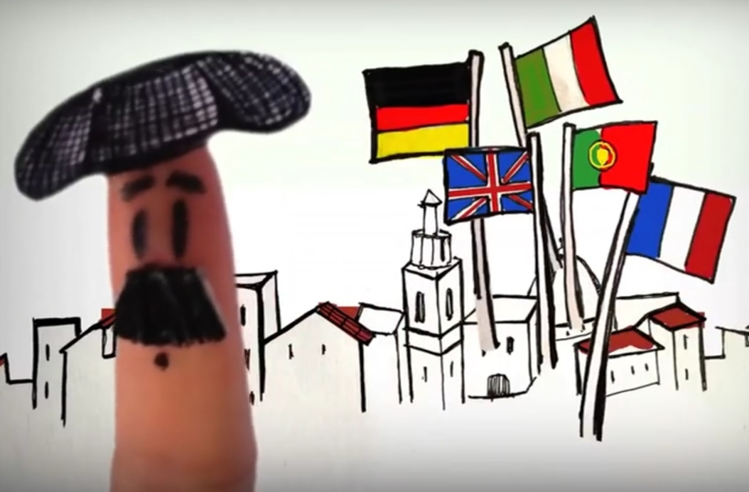
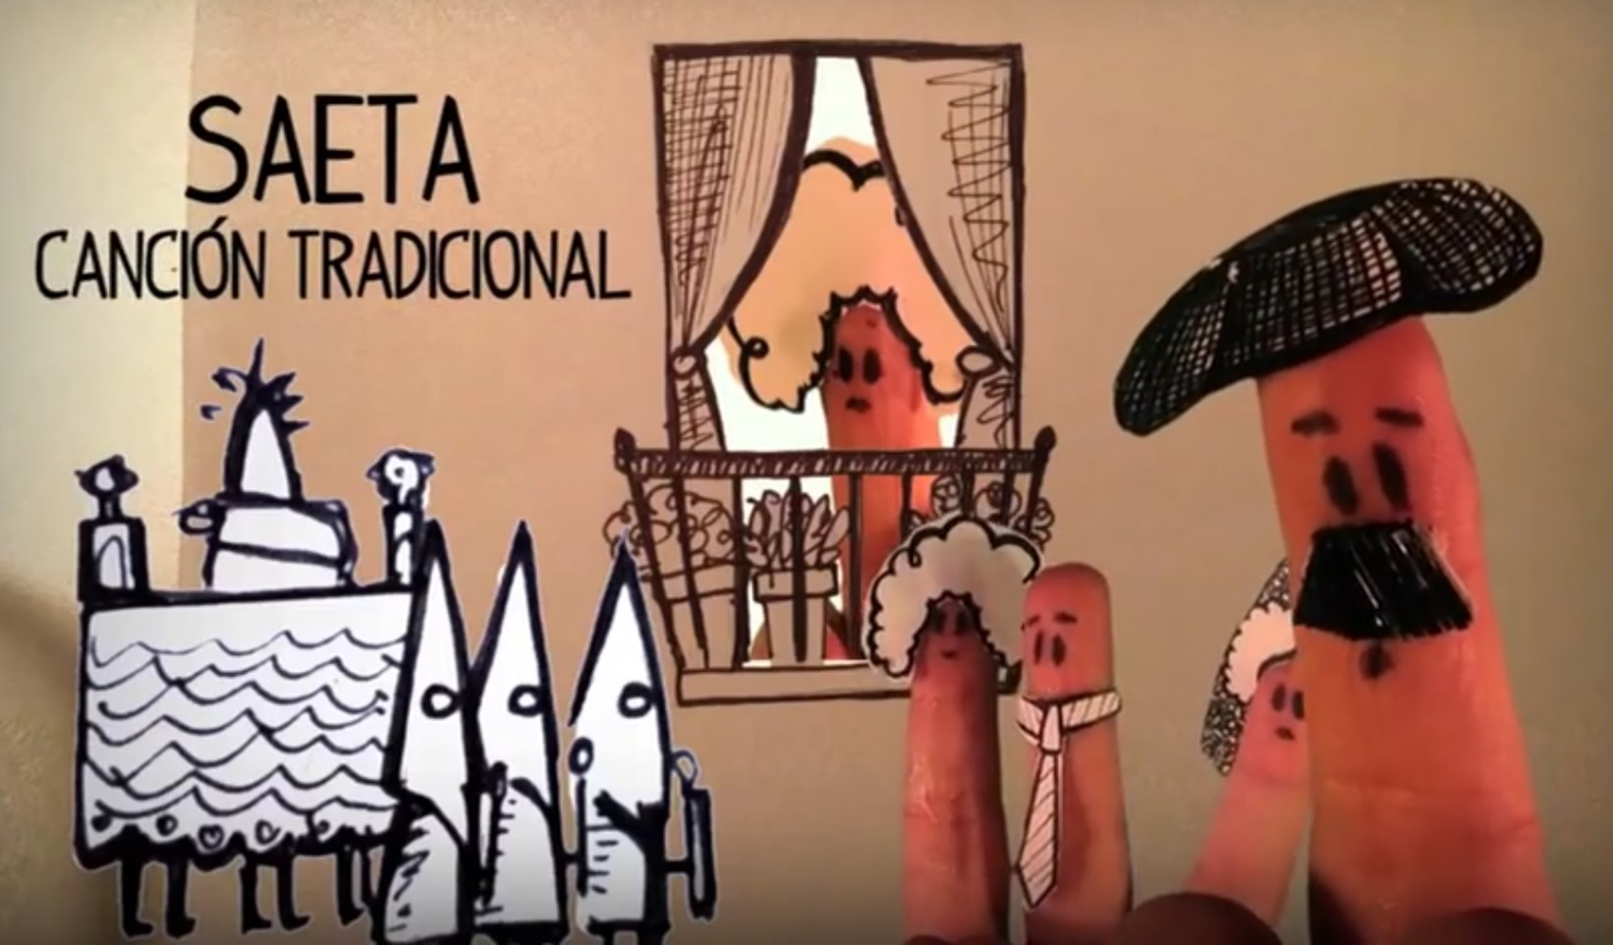

Slide 10
ВАШІ ЗАПИТАННЯ

Slide 11
ДЯКУЮ ЗА УВАГУ

